Slide 1







Розробка веб-застосунку для візуалізації геопросторових даних на інтерактивній карті
Теплий Данило ФЕІм-14

Slide 2
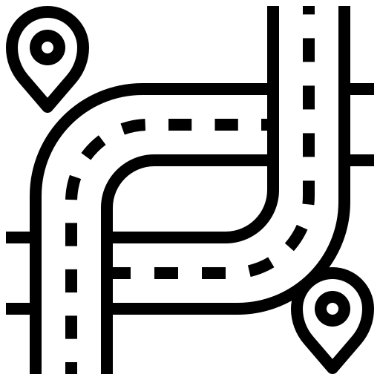
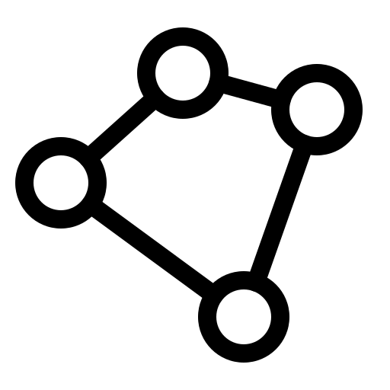
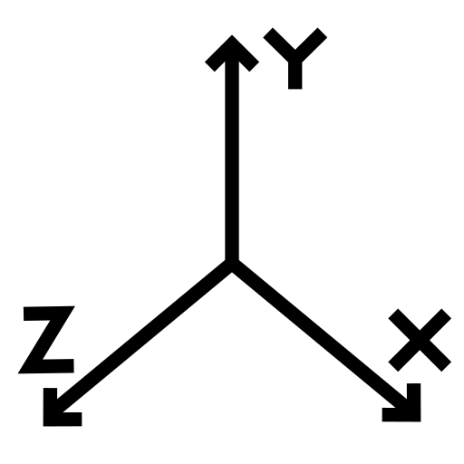
Геопросторові дані
Дані з просторовою прив’язкою:
Point
LineString
Polygon
Notes:
Геопросторові дані — це інформація, яка має прив’язку до координат на поверхні Землі. Основними типами геометрії є точки, лінії та полігони. Вони використовуються для представлення об’єктів реального світу, таких як місця, маршрути або території, і є основою будь-яких геоінформаційних систем.

Slide 3



Актуальність
Геодані використовуються у навігації, логістиці та GIS-системах
Notes:
Геопросторові дані — це інформація, яка має прив’язку до координат на поверхні Землі. Основними типами геометрії є точки, лінії та полігони. Вони використовуються для представлення об’єктів реального світу, таких як місця, маршрути або території, і є основою будь-яких геоінформаційних систем.

Slide 4

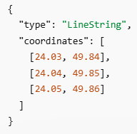

Формати даних
GeoJson WKT
Notes:
Геопросторові дані — це інформація, яка має прив’язку до координат на поверхні Землі. Основними типами геометрії є точки, лінії та полігони. Вони використовуються для представлення об’єктів реального світу, таких як місця, маршрути або території, і є основою будь-яких геоінформаційних систем.

Slide 5
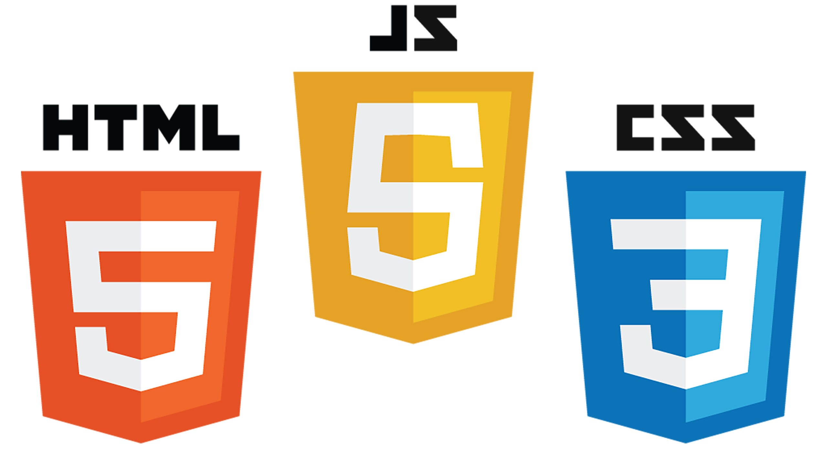



Архітектура та технології
Notes:
Геопросторові дані — це інформація, яка має прив’язку до координат на поверхні Землі. Основними типами геометрії є точки, лінії та полігони. Вони використовуються для представлення об’єктів реального світу, таких як місця, маршрути або території, і є основою будь-яких геоінформаційних систем.

Slide 6
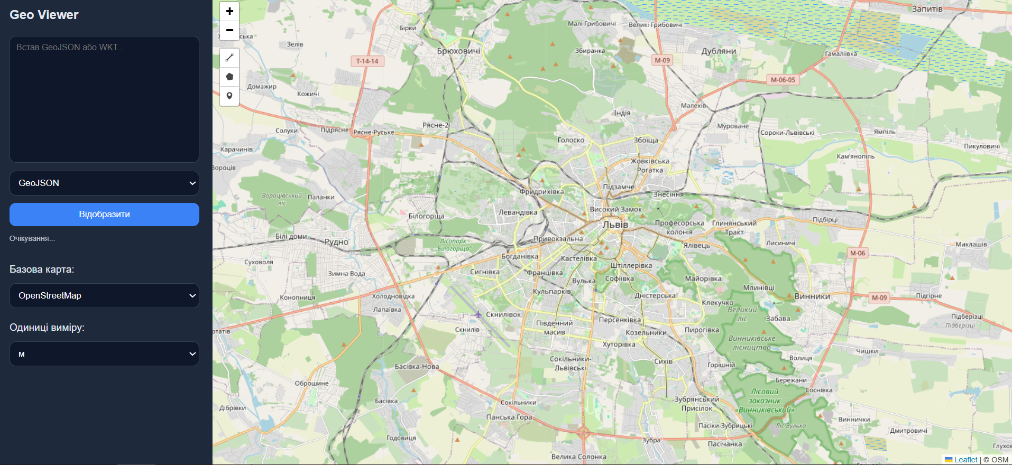
Демо
Notes:
Геопросторові дані — це інформація, яка має прив’язку до координат на поверхні Землі. Основними типами геометрії є точки, лінії та полігони. Вони використовуються для представлення об’єктів реального світу, таких як місця, маршрути або території, і є основою будь-яких геоінформаційних систем.

Slide 7
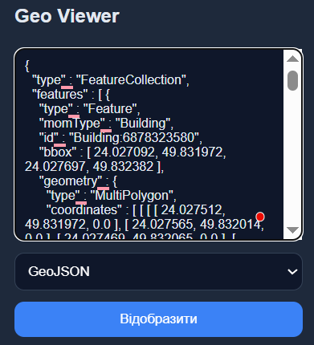
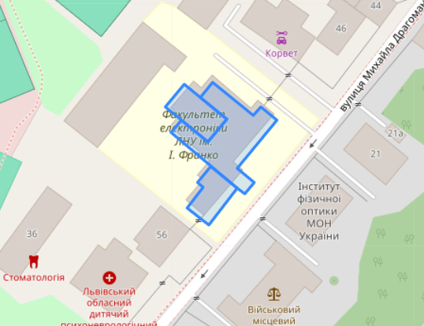
Демо
Notes:
Геопросторові дані — це інформація, яка має прив’язку до координат на поверхні Землі. Основними типами геометрії є точки, лінії та полігони. Вони використовуються для представлення об’єктів реального світу, таких як місця, маршрути або території, і є основою будь-яких геоінформаційних систем.

Slide 8
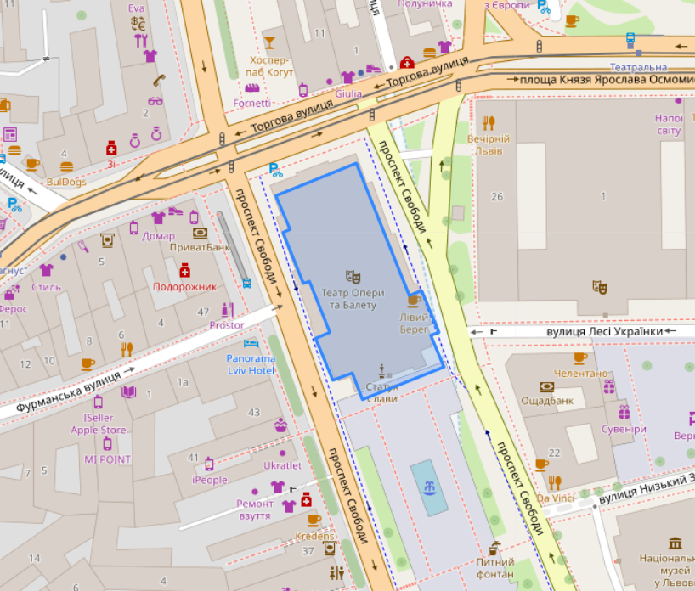
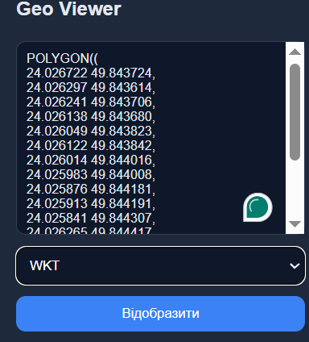
Демо
Notes:
Геопросторові дані — це інформація, яка має прив’язку до координат на поверхні Землі. Основними типами геометрії є точки, лінії та полігони. Вони використовуються для представлення об’єктів реального світу, таких як місця, маршрути або території, і є основою будь-яких геоінформаційних систем.

Slide 9

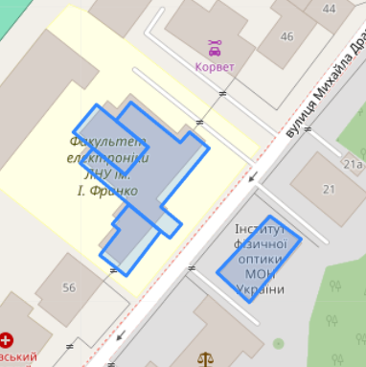
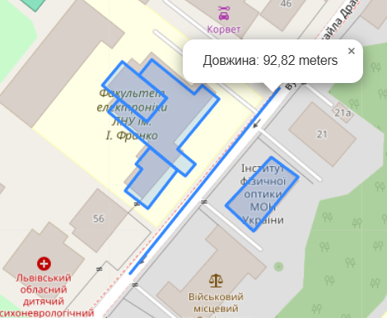
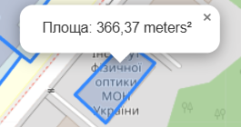
Демо
Notes:
Геопросторові дані — це інформація, яка має прив’язку до координат на поверхні Землі. Основними типами геометрії є точки, лінії та полігони. Вони використовуються для представлення об’єктів реального світу, таких як місця, маршрути або території, і є основою будь-яких геоінформаційних систем.

Slide 10
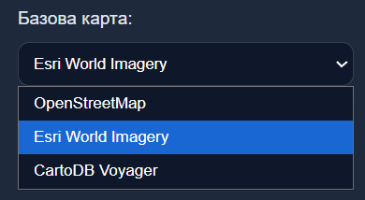
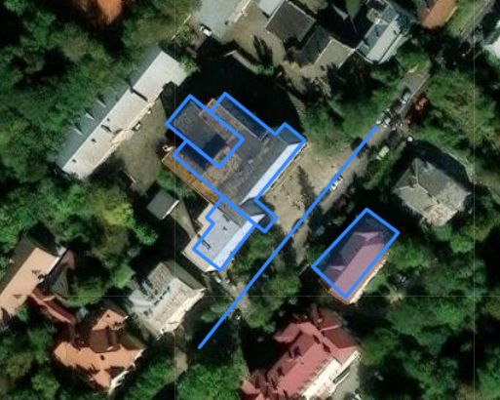
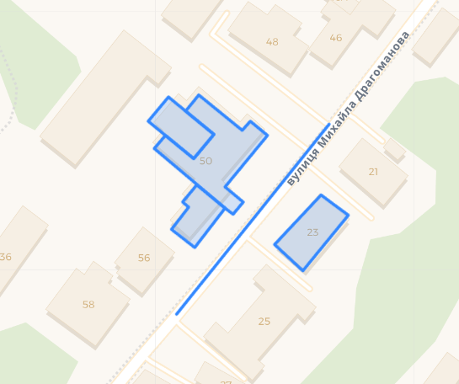
Демо
Notes:
Геопросторові дані — це інформація, яка має прив’язку до координат на поверхні Землі. Основними типами геометрії є точки, лінії та полігони. Вони використовуються для представлення об’єктів реального світу, таких як місця, маршрути або території, і є основою будь-яких геоінформаційних систем.

Slide 11
Дякую за увагу!

